Slide 2
8.6.2 直线与平面垂直
第2课时 直线与平面垂直的性质定理

Slide 3
1.借助长方体,通过直观感知,归纳并证明直线与平面垂直的性质定理.
2.在具体问题中,能利用直线与平面垂直的性质定理分析解决有关问题.
3.理解及掌握直线与平面、两个平行平面间的距离的定义,并能根据定义通过数学运算求两个平行平面间的距离.
课标定位
素养阐释

Slide 4
自主预习·新知导学
合作探究·释疑解惑
思 想 方 法
随 堂 练 习

Slide 5
自主预习·新知导学

Slide 6
一、直线与平面垂直的性质定理
1.大家都读过茅盾先生的《白杨礼赞》,在广阔的西北平原上,矗立着一排排白杨树,它们像哨兵一样守卫着祖国疆土.一排排的白杨树,它们都垂直于地面,那么它们之间的位置关系如何呢?
提示:平行.
2.在同一平面内,垂直于同一条直线的两条直线平行,那么在空间中,垂直于同一个平面的两条直线有怎样的位置关系?
提示:平行.

Slide 7
3.(1)直线与平面垂直的性质定理
(2)直线与平面垂直的性质定理给出了判定两条直线平行的一种方法.
(3)直线与平面垂直的性质定理揭示了“平行”与“垂直”之间的内在联系.

Slide 8
4.已知△ABC所在的平面为α,直线l⊥AB,l⊥AC,直线m⊥BC, m⊥AC,则不重合的直线l,m的位置关系是( )
A.相交 B.异面 C.平行 D.不确定
解析:∵直线l⊥AB,l⊥AC,且AB∩AC=A,
∴l⊥平面α,同理m⊥平面α.
由线面垂直的性质定理可得l∥m.
答案:C

Slide 9
二、直线与平面、两个平行平面间的距离的定义
1.柱体的体积公式V=Sh(S为底面面积,h为高),柱体的高就是底面间的距离吗?
提示:是的.
2.(1)一条直线与一个平面平行时,这条直线上任意一点到这个平面的距离,叫做这条直线到这个平面的距离.
(2)如果两个平面平行,那么其中一个平面内的任意一点到另一个平面的距离都相等,我们把它叫做这两个平行平面间的距离.

Slide 10
3.若直线AB∥平面α,且点A到平面α的距离为2,则点B到平面α的距离为 .
答案:2

Slide 11
【思考辨析】
判断下列说法是否正确,正确的在后面的括号内画“√”,错误的画“×”.
(1)若l⊥β,且α∥β,则l⊥α.( √ )
(2)垂直于同一条直线的两平面平行.( √ )
(3)如果一条直线上有两点到一平面的距离相等,那么直线不一定与平面平行.( √ )
(4)如果一个平面内任意一点到另一个平面的距离相等,那么这两个平面平行.( √ )

Slide 12
合作探究·释疑解惑
探究一
探究二
探究三

Slide 13
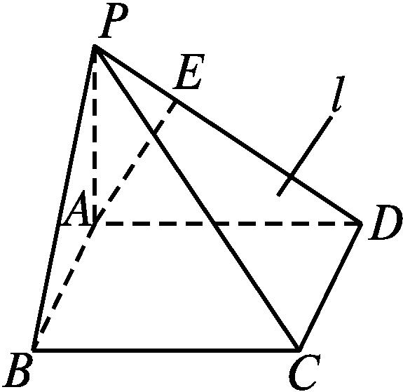
探究一 直线与平面垂直的性质定理
【例1】 如图,在四棱锥P-ABCD中,PA⊥平面ABCD,且四边形ABCD是矩形,AE⊥PD交PD于点E,l⊥平面PCD,求证: l∥AE.
证明:∵PA⊥平面ABCD,CD⊂平面ABCD,∴PA⊥CD.
∵四边形ABCD为矩形,∴CD⊥AD.
又PA∩AD=A,∴CD⊥平面PAD.
∵AE⊂平面PAD,∴AE⊥CD.
又AE⊥PD,PD∩CD=D,∴AE⊥平面PCD.
∵l⊥平面PCD,∴l∥AE.

Slide 14
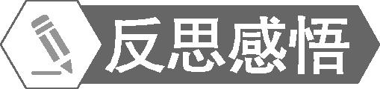
1.本例应用线面垂直的性质达到证明线线平行的目的,即线面垂直的性质提供了线线平行的依据.
2.在空间证明线线平行的方法有:定义法、基本事实4、线面平行的性质定理、面面平行的性质定理、线面垂直的性质定理等.

Slide 15
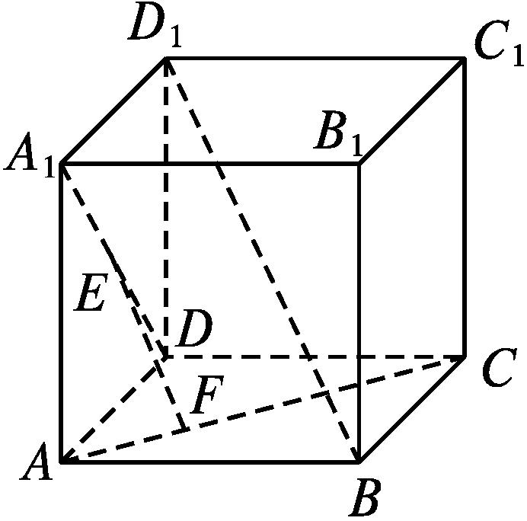
【变式训练1】 如图,在正方体A₁B₁C₁D₁-ABCD中,EF与异面直线AC,A₁D都垂直相交.求证:EF∥BD₁.

Slide 16
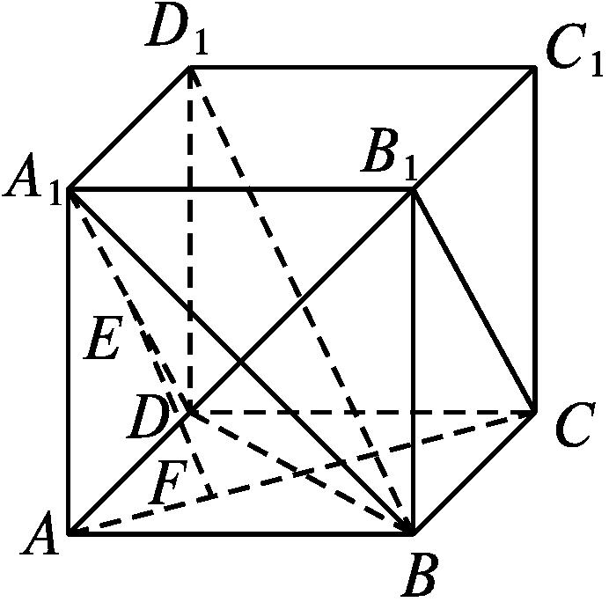
证明:如图所示,连接AB₁,B₁C,BD,
∵DD₁⊥平面ABCD,AC⊂平面ABCD,
∴DD₁⊥AC.
又AC⊥BD,DD₁∩BD=D,
∴AC⊥平面BDD₁,
∵BD₁⊂平面BDD₁,∴AC⊥BD₁.
同理可证BD₁⊥B₁C,又AC∩B₁C=C,∴BD₁⊥平面AB₁C.
∵EF⊥A₁D,且A₁D∥B₁C,∴EF⊥B₁C.
又EF⊥AC,AC∩B₁C=C,∴EF⊥平面AB₁C,∴EF∥BD₁.

Slide 17
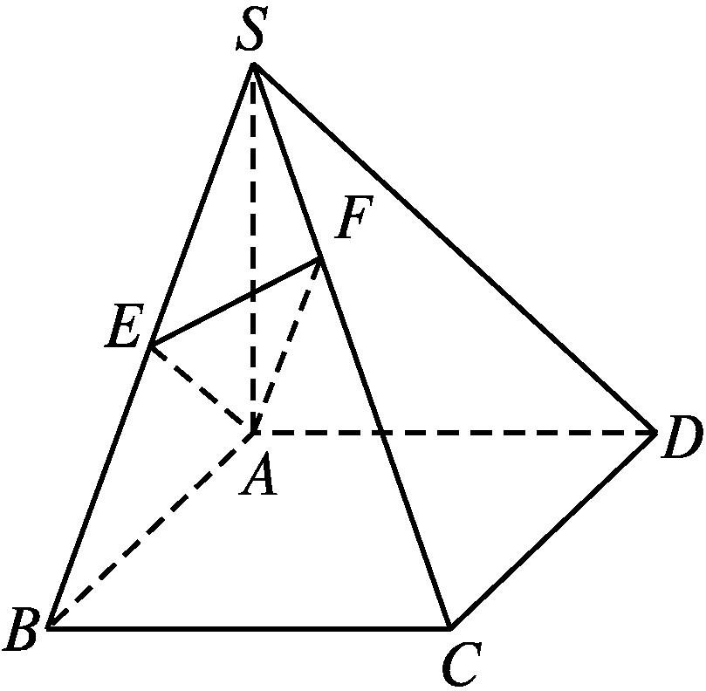
探究二 直线与平面垂直的性质定理的运用
【例2】 如图,已知矩形ABCD,过点A作SA⊥平面AC,再过点A作AE⊥SB交SB于点E,过点E作EF⊥SC交SC于点F.求证: AF⊥SC.

Slide 18
证明:∵SA⊥平面AC,BC⊂平面AC,∴SA⊥BC.
∵四边形ABCD为矩形,∴AB⊥BC.
又SA∩AB=A,∴BC⊥平面SAB.
∵AE⊂平面SAB,∴BC⊥AE.
又SB⊥AE,且SB∩BC=B,
∴AE⊥平面SBC,∴AE⊥SC.
又EF⊥SC,且AE∩EF=E,
∴SC⊥平面AEF,∴AF⊥SC.

Slide 19

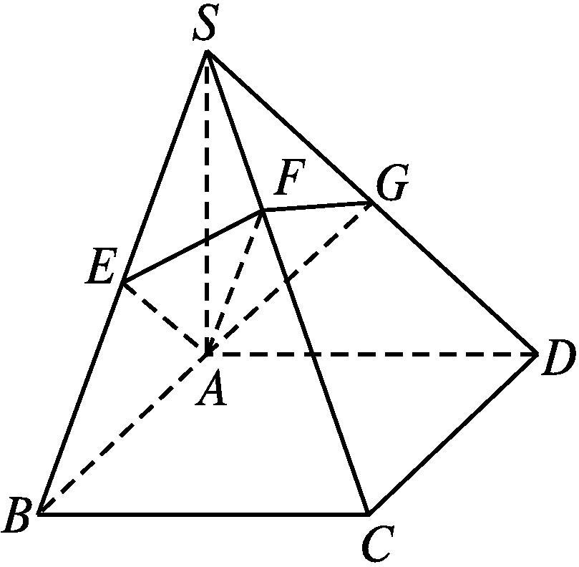
若本例中已知条件添加:平面AEF交SD于点G,此时AG⊥SD又如何证明?
证明:∵SA⊥平面AC,DC⊂平面AC,∴SA⊥DC.
∵四边形ABCD为矩形,∴AD⊥DC.
∵SA∩AD=A,∴DC⊥平面SAD.
∵AG⊂平面SAD,∴DC⊥AG.
又SC⊥平面AEF,AG⊂平面AEF,∴SC⊥AG.
∵SC∩DC=C,∴AG⊥平面SDC,∴AG⊥SD.

Slide 20
1.直线与平面垂直的性质定理是线线、线面垂直以及线面、面面平行相互转化的桥梁,因此必须熟练掌握这些定理,并能灵活地运用它们.

Slide 21
2.直线与平面垂直的性质除性质定理外,还有如下性质:
(1)若一条直线垂直于一个平面,则它就垂直于这个平面内的任意一条直线;
(2)若两条平行线中的一条垂直于一个平面,则另一条也垂直于这个平面;
(3)若一条直线垂直于两个平行平面中的一个,则它必垂直于另一个平面;
(4)垂直于同一条直线的两个平面平行.

Slide 22
探究三 空间中的距离问题
【例3】 若构成教室墙角的三个墙面记为α,β,γ,交线记为BA,BC,BD,教室内一点P到三墙面α,β,γ的距离分别为3 m,4 m, 1 m,则P与墙角B的距离为 m.

Slide 23
平面到平面的距离可转化为直线到平面的距离,也可转化为点到平面的距离.注意点到平面的距离、直线到平面的距离、两平行平面间的距离互相转化的条件,直接求解可能困难,通过数学化归与转化思想解决变得容易.

Slide 24
【变式训练2】 如果平面α外的点A到平面α内各点的线段中,以OA最短,那么OA所在直线与平面α的关系是( )
A.平行 B.垂直
C.在α内 D.不确定
答案:B

Slide 25
思 想 方 法

Slide 26
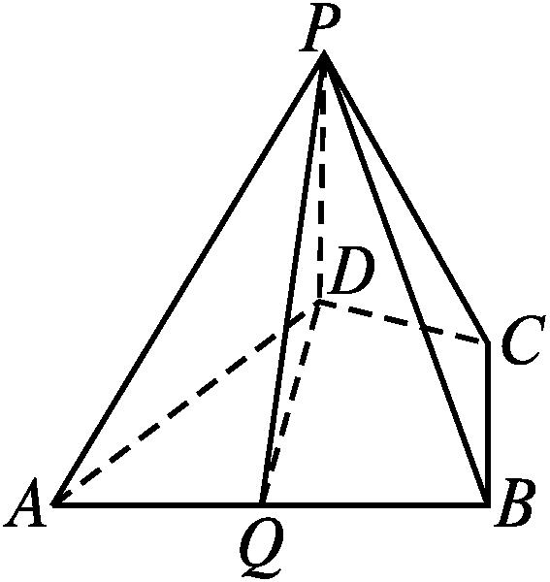
转化思想在线面垂直与距离中的应用
【典例】 如图,在四棱锥P-ABCD中,CD⊥平面PAD, AD=2PD=4,AB=6,PA= ,∠BAD=60°,点Q在棱AB上.
(1)证明:PD⊥平面ABCD;
(2)若三棱锥P-ADQ的体积为 ,求点B到平面PDQ的距离.

Slide 28
规范展示:(1)证明:因为AD=2PD=4,PA= ,
所以PA²=PD²+AD²,即PD⊥AD.
因为CD⊥平面PAD,PD⊂平面PAD,
所以CD⊥PD.
又AD∩CD=D,AD,CD⊂平面ABCD,
所以PD⊥平面ABCD.

Slide 30

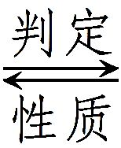
1.线线垂直与线面垂直体现了转化思想,转化关系如下:
线线垂直 线面垂直
2.空间中距离的转化:
(1)利用线面、面面平行转化:利用线面距离、面面距离的定义,转化为直线或平面上的另一点到平面的距离.
(2)利用中点转化:如果条件中具有中点条件,将一个点到平面的距离,借助中点(等分点),转化为另一点到平面的距离.
(3)通过换底转化:一是直接换底,以方便求几何体的高;二是将底面扩展(分割),以方便求底面积和高.

Slide 31
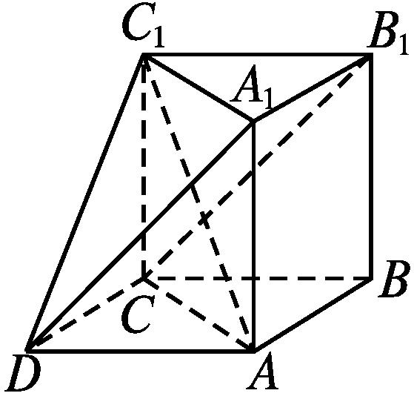
【变式训练】 如图,在几何体中,ABC-A₁B₁C₁为三棱柱,且AA₁⊥平面ABC,AA₁=AC,四边形ABCD为平行四边形, AD=2CD,∠ADC=60°.
(1)求证:AC₁⊥平面A₁B₁CD;
(2)若CD=2,求点C₁到平面A₁B₁CD的距离.

Slide 32
(1)证明:连接A₁C (图略).因为ABC-A₁B₁C₁为三棱柱,且AA₁⊥平面ABC,AA₁=AC,
所以四边形AA₁C₁C是正方形.
所以AC₁⊥A₁C.
设CD=a,则AD=2a,
所以CD²+AC²=AD²,
所以AC⊥DC,所以AC⊥AB.

Slide 33
由题意得AA₁⊥AB,又因为AC∩AA₁=A,
所以AB⊥平面ACC₁A₁,
所以AB⊥AC₁,从而A₁B₁⊥AC₁.
因为A₁B₁∩A₁C=A₁,且A₁B₁,A₁C⊂平面A₁B₁CD,
所以AC₁⊥平面A₁B₁CD.

Slide 35
随 堂 练 习

Slide 36
1.已知直线a,b,c和平面β,则a∥b的充分条件是( )
A.a∥β,b∥β
B.a⊥β,b⊥β
C.a⊥c,b⊥c
D.a与c,b与c所成角相等
答案:B

Slide 37
2.(多选题)若a,b是两条异面直线,则下列说法正确的是( )
A.过直线a可以作一个平面并且只可以作一个平面α与直线b平行
B.过直线a至多可以作一个平面α与直线b垂直
C.存在唯一一个平面α与直线a,b等距
D.可能存在平面α与直线a,b都垂直

Slide 38
解析:a,b是两条异面直线,把直线b平移,与直线a相交,确定一个平面,因此经过直线a只能作出一个平面平行于直线b,故A正确;只有a,b垂直时才能作出一个平面α与直线b垂直,否则过直线a不可能作出一个平面α与直线b垂直,故B正确;C显然正确;若存在平面α与直线a,b都垂直,则可得出a∥b,与a,b异面矛盾,故D错误.
答案:ABC

Slide 39
3.在圆柱的一个底面上任取一点(该点不在底面圆周上),过该点作另一个底面的垂线,则这条垂线与圆柱的母线所在直线的位置关系是 .
答案:平行
4.在直四棱柱ABCD-A₁B₁C₁D₁中,当底面四边形ABCD满足条件 时,有A₁C⊥B₁D₁.(注:填上你认为正确的一种条件即可)
答案:AC⊥BD

Slide 40
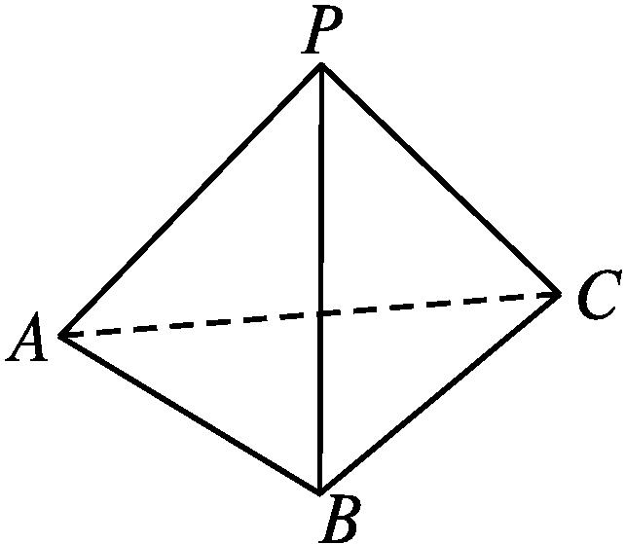
5.正三棱锥的底面边长为2,侧面均为直角三角形,则此三棱锥的体积是 .
解析:如图,由题意知正三棱锥P-ABC的侧棱长为 ,三条侧棱两两垂直.
∵PB∩PC=P,∴PA⊥平面PBC.

Slide 41
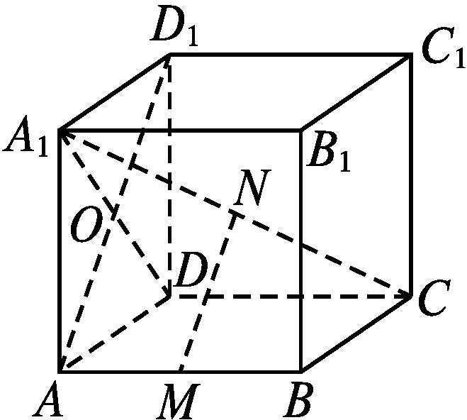
6.如图,在正方体ABCD-A₁B₁C₁D₁中,M是AB上一点,N是A₁C的中点,MN⊥平面A₁DC.
求证:MN∥AD₁.
证明:因为四边形ADD₁A₁为正方形,
所以AD₁⊥A₁D.
因为CD⊥平面ADD₁A₁,所以CD⊥AD₁.
因为A₁D∩CD=D,所以AD₁⊥平面A₁DC.
因为MN⊥平面A₁DC,
所以MN∥AD₁.

